Slide 1
VARYANS ANALİZİ
İki örnek ortalaması arasındaki farkın önem kontrolü, örnek büyüklüğüne göre z veya t testlerinden biriyle yapılır. Bu testlerle, ikiden fazla örnek ortalamasını birlikte test etmek ve aralarındaki farkın önem kontrolünü yapmak mümkün değildir. İki veya daha fazla örnek ortalaması arasındaki farkın önemli olup olmadığını test ederken varyans analizine başvurulur.

Slide 2
Tek Yönlü Varyans Analizi
(ANOVA)
Tek yönlü varyans analizi, iki ya da daha fazla ortalamanın eşitliğini, varyansları kullanarak test etmeye yarayan bir yöntemdir. Tamamen rassal deney tasarımı modellerini analiz etmekte kullanılır.
Varsayımları:
Örneklerin elde edildiği populasyonlar normal ya da yaklaşık olarak normal dağılış gösterir.
Örnekler bağımsızdır.
Populasyon varyansları eşittir.

Slide 3
TEK YÖNLÜ VARYANS ANALİZİ
k adet anakütleden n hacimli bağımsız tesadüfi örnekler seçildiğinde, bu örneklerin ortalamalarından hareketle anakütle ortalamalarının birbirinden farklı olup olmadığı test edilebilir. Öncelikle k adet anakütleyi belirli kriterlere göre farklı işlem gruplarına ayırmak gerekir. Bu sınıflama şeklinde, veriler farklı işlem gruplarına ayrılırken işlem grubu içersindeki veriler birbirinden bağımsız olur. Tek yönlü sınıflama durumunda veriler aşağıdaki gibi gösterilir.

Slide 4





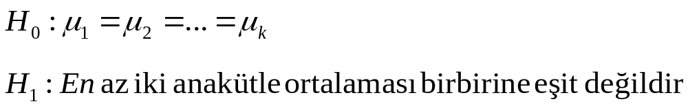
 | İşlemler
 | 1 2 … i … k X₁₁ X₂₁ … X_{i1} … X_{k1} X₁₂ X₂₂ … X_{i2} … X_{k2} . . X_{1n} X_{2n} … X_{in} … X_{kn}
Toplam | T₁ T₂ T_{i} T_{k} T
Ortalama
Test Hipotezleri
Kurulabilecek sıfır hipotezi ve alternatif hipotez aşağıdaki gibi olur.

Slide 5
Hipotezler
H₀: μ₁ = μ₂ = μ₃ = ... = μ_{c}
  Tüm populasyon ortalamaları eşittir.
  (Tedavi etkisi yoktur.)
H₁: Tüm μ_{j} ler eşit değildir.
  Populasyonlardan en az birinin ortalaması diğerlerininkinden farklıdır.
  (Tedavi etkisi vardır.)
f(X)
X
μ
=
μ
=
μ
1
2
3
f(X)
X
μ
=
μ
μ
1
2
3

Slide 6
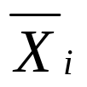

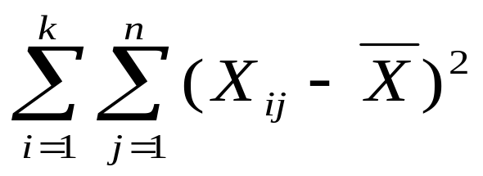
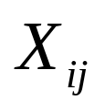
Test İstatistiği:
Varyans analizinde temel amaç, ikiden fazla örnek için ‘lerin genel ortalama ’dan sapmalarının kareler toplamını, bu sapmalara sebep olan unsurlar itibariyle kısımlara ayırmak ve analiz etmektir.
Bu analiz sonunda, örnekler arasında uygunluk olup olmadığı yani söz konusu örneklerin aynı anakütleye ait birer şans örneği olup olmadıkları da ortaya konulmuş olur.
değerinin, yani örneklerdeki bütün değerlerinin genel ortalamadan gösterdikleri sapmaların kareler toplamının iki kaynağı vardır:

Slide 7






Toplam Değişkenliğin Sebepleri
Toplam Değişkenlik
Gruplar arası değişkenlik
Gruplar içi değişkenlik

Slide 8
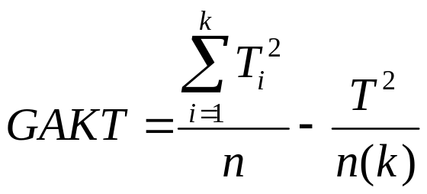
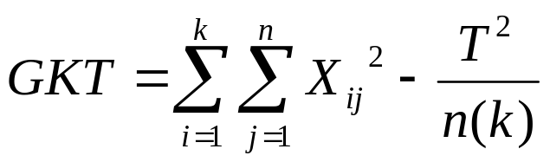
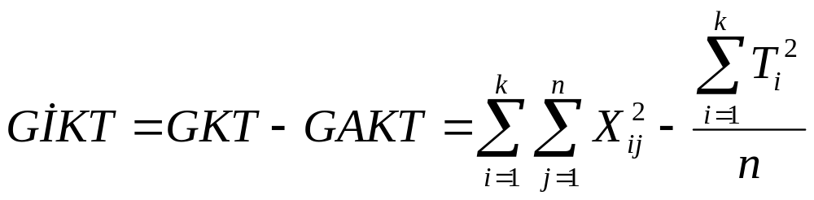
GKT
GAKT
GİKT
Eşitliğin sol tarafındaki ifadeye genel kareler toplamı (GKT) denir. Eşitliğin sağ kısmındaki ifadelerin birincisi örnek ortalamalarının genel ortalamadan gösterdiği sapmalar, diğeri ise her bir örnekteki değerlerin kendi örnek ortalamalarından gösterdiği sapmalardır. Birincisine, gruplar arası kareler toplamı ( GAKT ), ikincisine grup içi kareler toplamı ( GİKT ) denir.
Eşit örnekler durumunda

Slide 9
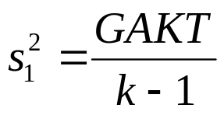
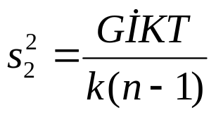
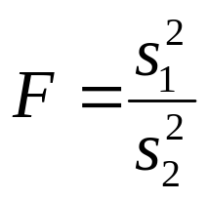
Gruplar arası kareler ortalaması s₁² , gruplar içi kareler ortalaması s₂² bölünerek varyans analizinin test istatistiği olan F değeri elde edilir.
Eşit örnek hacimleri durumunda varyans analizi tablosu;
Değişim Kaynağı | Kareler Toplamı | Serbestlik Derecesi | Kareler Ortalaması | Test İstatistiği
İşlem | GAKT | v₁=k-1
Hata | GİKT | v₂= k(n-1)
Toplam | GKT | n(k)-1
k:örnek sayısı
N:örnek büyüklüğü

Slide 10
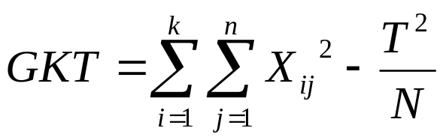
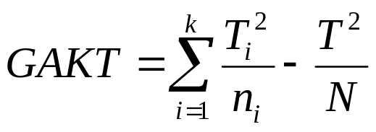
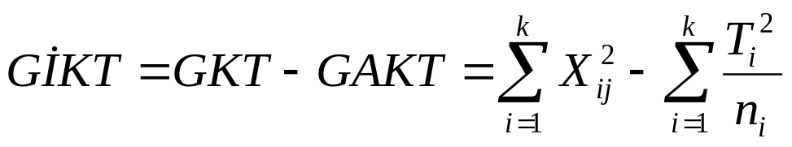
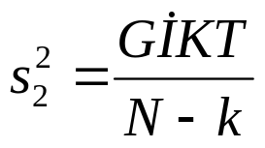
Eşit olmayan örnekler durumunda, toplam gözlem sayısı N ile gösterilirse;
Bu eşitliklerdeki üç varyasyon kaynağının her biri uygun bir serbestlik derecesi ile bölünerek birer varyans elde edilir.
Değişim Kaynağı | Kareler Toplamı | Serbestlik Derecesi | Kareler Ortalaması | Test İstatistiği
işlem | GAKT | v₁=k-1
Hata | GİKT | v₂= N-k
Toplam | GKT | N-1

Slide 11
KRİTİK DEĞER
Çeşitli önem seviyeleri ve örnek büyüklükleri için s₁² / s₂² nin hangi noktaya kadar şansa verilebileceği, hangi noktadan sonra önemli kabul edilerek örneklerin farklı anakütlelere ait olduklarına hükmedilebileceği F cetvelleriyle tespit edilmiştir.
Hesaplanan F değeri, F tablosundan elde edilen kritik değerden küçükse örnek ortalamaları arasındaki farklılık tesadüfi; yani şanstan ileri gelmiştir ve örnekler aynı anakütleye aittir.

Slide 12
Hesaplanan test istatistiği , kritik değerden büyükse örnek ortalamaları arasındaki farklılığın önemli olduğuna hükmedilir ve bu örneklerin farklı anakütlelere ait olduklarına karar verilir.
F değeri, iki varyansın birbirine bölümü olduğu için negatif değer almaz.
Bu yüzden F dağılımı sağa çarpıktır. H₀ hipotezinin red bölgesi eğrinin sağ ucunda yer alır.

Slide 13
ÖRNEK 1:
Bir üretimden n=5 büyüklüğündeki k = 4 örnekten aşağıdaki sonuçlar elde edilmiştir. % 5 önem seviyesine göre örnek ortalamaları arasındaki farkın önemli olup olmadığını ; bir başka deyişle, üretimin kontrol altında olup olmadığını varyans analizi ile kontrol ediniz.
 | I | II | III | IV
1 | 10 | 11 | 16 | 12
2 | 10 | 10 | 13 | 10
3 | 11 | 10 | 15 | 14
4 | 12 | 9 | 16 | 13
5 | 12 | 10 | 15 | 11
T_{i} | 55 | 50 | 75 | 60
T_{i}² | 3025 | 2500 | 5625 | 3600
k=4
n=5
T=240
T²=57600

Slide 14
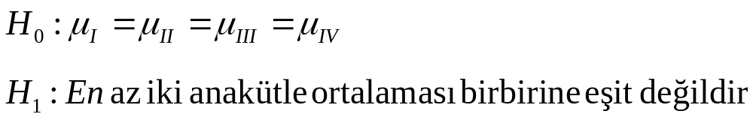
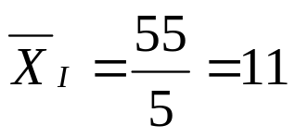
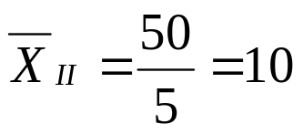
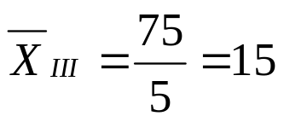
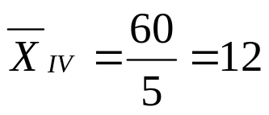
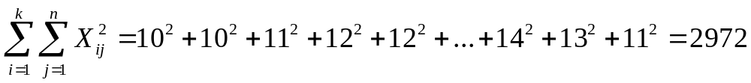
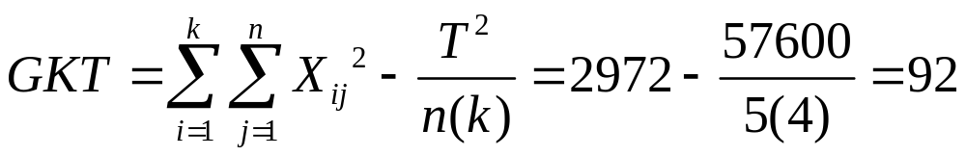
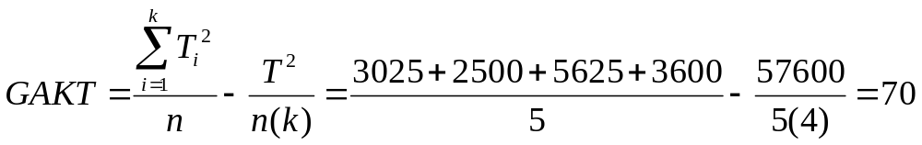
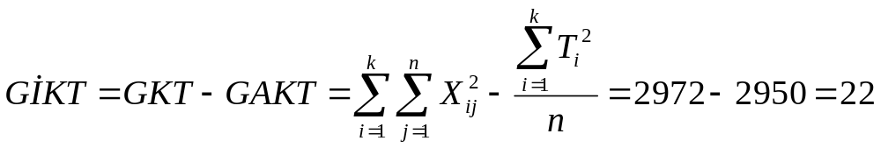

Slide 15
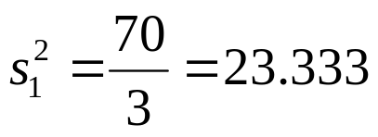
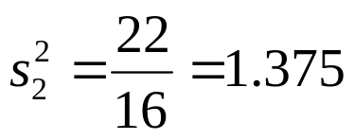
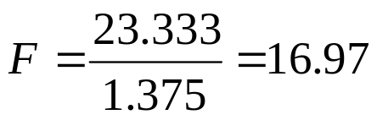


Değişim Kaynağı | Kareler Toplamı | Serbestlik Derecesi | Kareler Ortalaması | Test İstatistiği
işlem (GAKT) | 70 | v₁=4-1
Hata (GİKT) | 22 | v₂= 4(5-1)
Toplam (GKT) | 92 | 5(4)-1
önem seviyesi , v₁ =3 ve v₂ = 16 sd. göre F_{tab}= 3.24
Test istatistiği , kritik değerden ( F_{tab}= 3.24) büyük olduğu için % 5 önem seviyesinde H₀ hipotezini reddederek en az iki örnek ortalamasının birbirinden farklı olduğuna karar verilir. Bu durum üretimin kontrol altında olmadığı kanaatini uyandırır.

Slide 16
ÖRNEK 2:
Üç pil fabrikasında üretilen pillerin ortalama ömrünü mukayese etmek isteyen bir araştırmacı aşağıdaki verileri elde etmiştir. Bu verilere göre pillerin ortalama ömürleri arasında önemli bir farklılığın olup olmadığını % 1 önem seviyesinde test ediniz.
 | I | II | III
 | 222 | 226 | 220
 | 224 | 228 | 221
 | 226 | 228 | 222
 | 227 | 227 | 224
 | 226 |  | 220
 |  |  | 222
T_{i} | 1125 | 909 | 1329
k=3
N=15
T=3363 T² =11309769

Slide 17
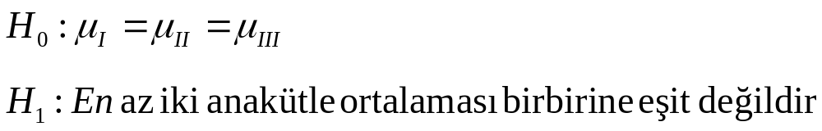
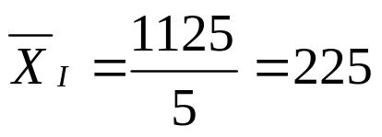
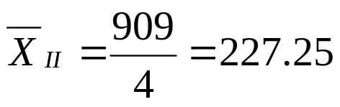
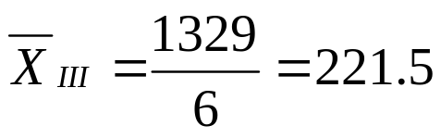
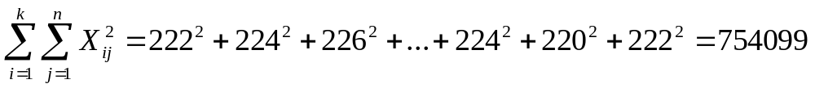
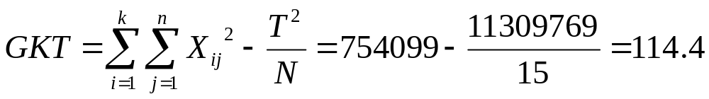
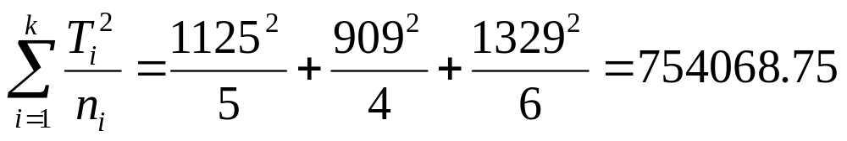
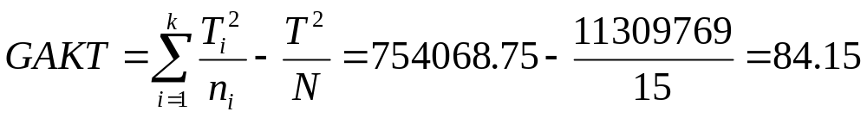
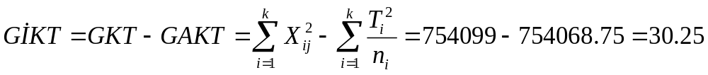

Slide 18
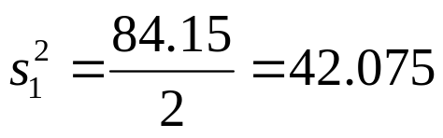
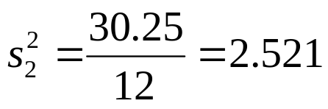
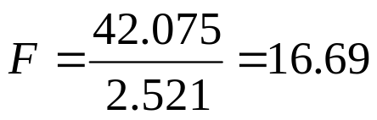


Değişim Kaynağı | Kareler Toplamı | Serbestlik Derecesi | Kareler Ortalaması | Test İstatistiği
işlem (GAKT) | 84.15 | v₁=3-1
Hata | 30.25 | v₂= 15-3
Toplam | 114.40 | 15-1
önem seviyesi , v₁ =2 ve v₂ = 12 sd. göre F_{tab}= 6.93
Test istatistiği , kritik değerden ( F_{tab}= 6.93) büyük olduğu için % 1 önem seviyesinde H₀ hipotezini red ederek en az iki örnek ortalamasının birbirinden farklı olduğuna karar verilir. En az iki fabrikada üretilen pillerin ortalama dayanma süreleri birbirine eşit değildir.

